Slide 1
บทที่ ๑
กำเนิดผิดพ้นคนทั้งหลาย
ชั้นประถมศึกษาปีที่ ๕

Slide 2
จุดประสงค์การเรียนรู้
๑. นักเรียนสามารถบอกประวัติผู้แต่งได้ถูกต้อง
๒. นักเรียนสามารถอธิบายคำศัพท์ที่ปรากฏในเนื้อเรื่องได้ถูกต้อง
๓. นักเรียนสามารถสรุปเนื้อเรื่อง สังข์ทอง ตอน กำเนิดพระสังข์ได้ถูกต้อง
๔. นักเรียนมีความรับชอบต่องานที่ได้รับมอบหมาย

Slide 3
นักเรียนรู้จักตัวละคร “สังข์ทองหรือไม่”
?
นักเรียนคิดว่าพระสังข์จะใช้ชีวิตอยู่ในหอยสังข์นานขนาดไหน
เพราะอะไร
?

Slide 4
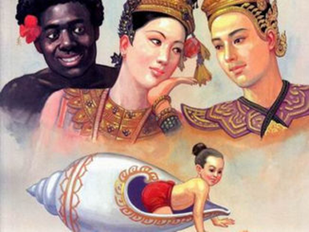

Slide 5
ลักษณะคำประพันธ์
ประวัติและผลงานผู้แต่ง
บทนำเรื่อง
บทละครนอก
เรื่อง สังข์ทอง
เกร็ดความรู้
เรื่องย่อ
ข้อคิดที่ได้รับ
วิเคราะห์วรรณคดี
เนื้อหา/ถอดคำประพันธ์

Slide 6
ประวัติและผลงานผู้แต่ง

Slide 7
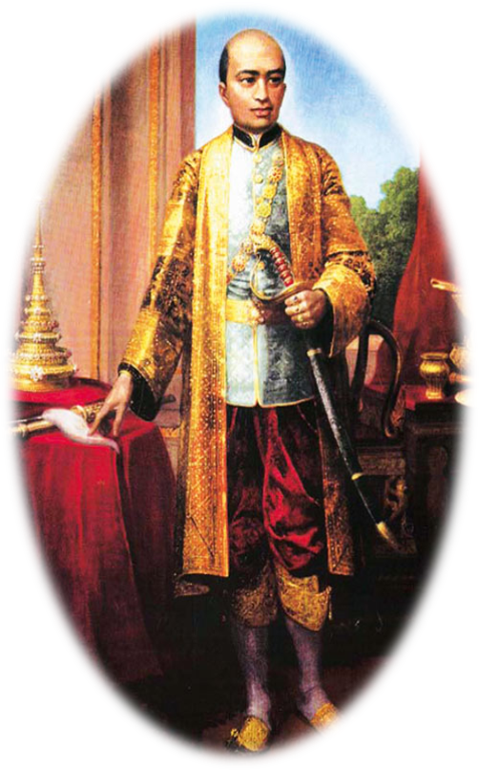
ประวัติผู้แต่ง
พระบาทสมเด็จพระพุทธเลิศหล้านภาลัย ร.๒
ทรงเป็นพระราชโอรสองค์ที่ ๒ ในพระบาทสมเด็จพระพุทธ ยอดฟ้าจุฬาโลกมหาราชและสมเด็จพระอมรินทรามาต์บรม-ราชินี
ทรงมีพระนามเดิมว่า “ฉิม”
ทรงพระราชสมภพเมื่อวันที่ ๒๔ กุมภาพันธ์ พ.ศ. ๒๓๑๐
และทรงเสด็จขึ้นครองราชย์ในปี พ.ศ. ๒๓๕๑
ทรงเสด็จสวรรคต ในปี พ.ศ. ๒๓๖๗ รวมระยะเวลาใน
การครองราชย์นาน ๑๖ ปี

Slide 8
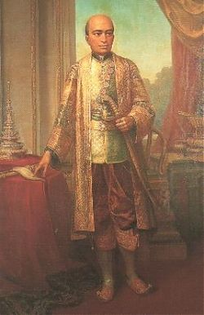
ผู้แต่งวรรณคดี สังข์ทอง คือ
พระบาทสมเด็จพระพุทธเลิศหล้านภาลัย รัชกาลที่ ๒ ในรัชสมัยของพระบาทสมเด็จ
พระพุทธเลิศหล้านภาลัย ได้รับการยกย่องว่าเป็น
ยุคทองของวรรณคดี ด้านกาพย์กลอน
เจริญสูงสุด พระองค์มีพระราชนิพนธ์ที่เป็นบทกลอนมากมาย ทรงเป็นยอดกวีด้านการแต่ง
บทละครทั้งละครในและละครนอก มีหลายเรื่องที่มีอยู่เดิมและทรงนำมาแต่งใหม่เพื่อให้ใช้ในการแสดงได้

Slide 9
ทรงมีบทพระราชนิพนธ์วรรณคดี ได้แก่
บทละครในเรื่องรามเกียรติ์
บทละครในเรื่องอิเหนา
บทละครนอกเรื่อง สังข์ทอง คาวี ไชยเชษฐ์ ไกรทอง มณีพิชัย
กาพย์เห่เรือชมเครื่องคาวหวาน
บทพากย์โขน ตอนนางลอย พรหมาสตร์ นาคบาศ และ เอราวัณ
กลอนเสภาเรื่อง ขุนช้างขุนแผนบางตอน

Slide 10
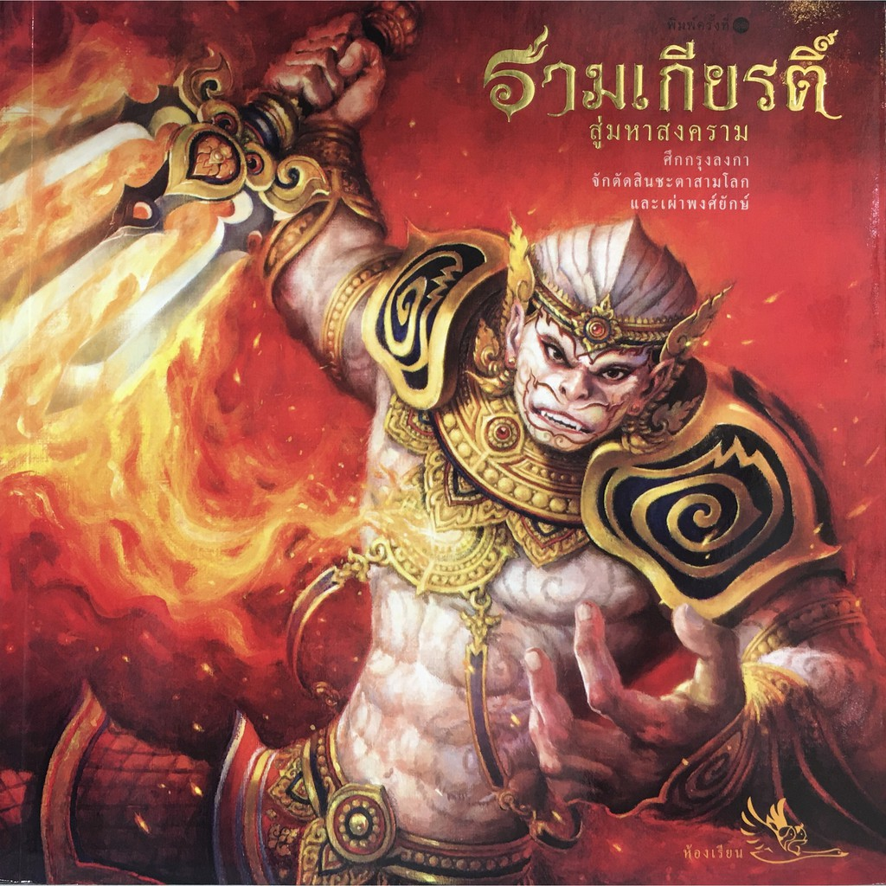
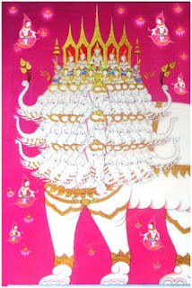

Slide 11
ลักษณะคำประพันธ์

Slide 12
สังข์ทอง แต่งเป็นกลอนบทละคร ซึ่งอาจมีลักษณะบางประการที่คล้ายกับกลอนสุภาพหรือกลอนแปด กลอนบทละครนี้แต่งขึ้นเพื่อใช้สำหรับการแสดงละคร

Slide 13
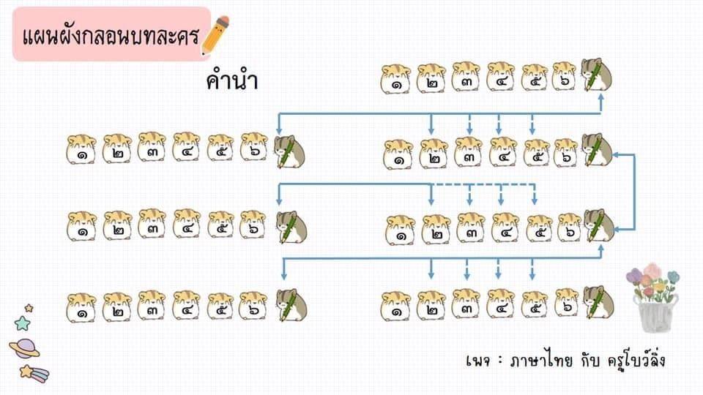
ลักษณะบังคับ
บทหนึ่งมี ๔ วรรค หรือ ๒ บาท ในแต่ละวรรคนิยมใช้ ๖-๗ คำ ไม่เกิน ๘ คำ

Slide 14
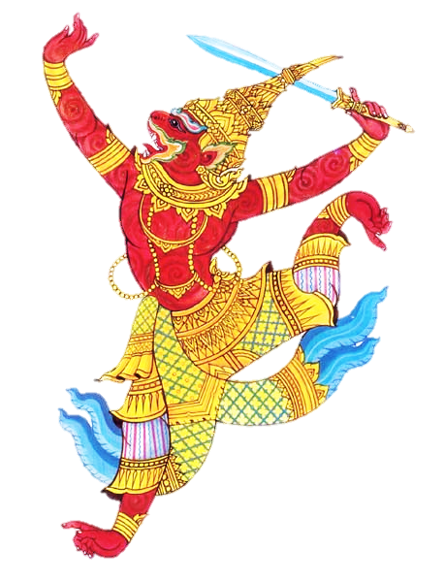
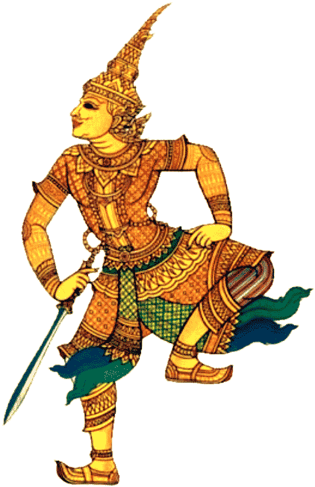
การขึ้นต้น
รูปแบบกลอนบทละครนอกเรื่องสังข์ทอง มีข้อสังเกต คือ จะมีคำขึ้นต้นที่แตกต่างกันไป ได้แก่
บัดนั้น จะใช้กับตัวละครทั่วไป
เมื่อนั้น จะใช้กับตัวละครที่เป็นกษัตริย์ หรือเทวดา
มาจะกล่าวบทไป จะใช้เมื่อเปลี่ยนเรื่องมาเล่าเรื่องใหม่ ซึ่งเป็นรูปแบบพิเศษที่ใช้เฉพาะในกลอนบทละครเท่านั้น
ลักษณะกลอนบทละครยังคงมีวรรคละ ๖-๙ คำ เช่นเดียวกับกลอนบทละครโดยทั่วไป

Slide 15
บทนำเรื่อง

Slide 16
บทละครนอก เรื่อง สังข์ทอง เดิมเป็นนิทานที่อยู่ในปัญญาชาดก (ปัน-ยา-สะ-ชา-ดก หรือ ปัน-ยาด-สะ-ชา-ดก) ซึ่งมีชาดกทั้งหมด ๕๐ เรื่องที่แต่งพรรณนาการเกิดเพื่อสร้างบารมีของพระโพธิสัตว์ก่อนที่จะได้ตรัสรู้เป็นพรพพุทธเจ้า และนำมาแต่งเป็นบทละคร เพื่อใช้เล่นละครนอกตั้งแต่สมัยอยุธยา ต่อมาพระบาทสมเด็จพระพุทธเลิศหล้านภาลัยทรงพระราชนิพนธ์บทละครเรื่องสังข์ทองขึ้นใหม่เพื่อใช้เล่นละครนอกของหลวง

Slide 17
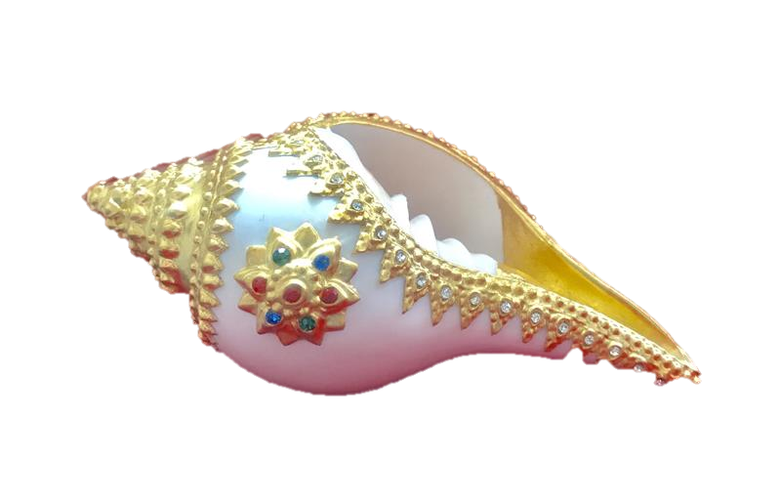
เมืองยศวิมล
พระราชาคือท้าวยศวิมล
มเหสี
ชื่อนางจันท์เทวี
พระสนม
ชื่อนางจันทา
อิจฉา/กลั่นแกล้ง
โหรทำนายว่า
พระโอรสในหอยสังข์จะทำให้บ้านเมือง
วิบัติล่มจม
ประสูติพระโอรสออกมาเป็นหอยสังข์

Slide 18
จดคำศัพท์ลงในหนังสือเรียน

Slide 19
จดคำศัพท์ลงในหนังสือเรียน

Slide 20
จดคำศัพท์ลงในหนังสือเรียน

Slide 21
จดคำศัพท์ลงในหนังสือเรียน

Slide 22
จดคำศัพท์ลงในหนังสือเรียน

Slide 23
จดคำศัพท์ลงในหนังสือเรียน

Slide 24
จดคำศัพท์ลงในหนังสือเรียน

Slide 25
จดคำศัพท์ลงในหนังสือเรียน

Slide 26
ตอบคำถาม
พัฒนาความคิด

Slide 27
หากนักเรียนเป็นลูกน้อยหอยสังข์
นักเรียนจะออกจากหอยสังข์หรือไม่
เพราะเหตุใด

Slide 28
นางจันท์เทวีทุบหอยสังข์จนแตก
นางทำเหมาะสมหรือไม่
พราะเหตุใด

Slide 29
ว่าพลางยกเอาลูกน้อย น้ำเนตรหยดย้อยดังฝอยฝน
ร้องทูลพระองค์ทรงสกล น้องคนมีกรรมจะขอลา
ดูรูปจำร่างเสียยังแล้ว พระแก้วจะไม่ได้เห็นหน้า
จะไม่คืนคงอย่าสงกา มิได้รองฝ่าพระบาทไป
น้ำเนตร แปลว่า น้ำตา, สกล แปลว่า โลก, กรรม แปลว่า บาป,
สงกา แปลว่า สงสัย,บาท แปลว่า เท้า
นางจันทร์เทวีอุ้มลูกน้อยไว้แนบอกน้ำตา (น้ำเนตร) ไหลพรากดังหยาดฝน เฝ้ารำพันถึงท้าวยศวิมล (ทรงสกล) ว่านางคงมีกรรมจึงจำใจต้องขอลา ขอให้จำหน้าของนางไว้ เพราะแต่นี้พระองค์ (พระแก้ว-พระยศวิมล) คงจะไม่มีโอกาสได้เห็นหน้านาง เพราะสังหรณ์ใจว่า (สงกา) จะไม่มีโอกาสกลับคืนวังได้รับใช้ (รองฝ่าพระบาท) พระองค์อีก

Slide 30
สิ่งใดเมียได้พลาดพลั้ง แต่หลังให้ขัดอัชฌาสัย เมียขอสมาอาภัย อย่าได้เป็นเวราเลย ให้พ่ออยู่ยืนได้หมื่นปี โรคาอย่ามีพ่อคุณเอ๋ย ไม่เยี่ยมม่านทองดูน้องเลย ทำเฉยเสียได้ไม่นำพา นิ่งได้ให้เขามาสั่งเสีย ตัดเมียเสียได้ไม่ดูหน้า
อัชฌาสัย แปลว่า กิริยาที่ดี,
สมา แปลว่า ขมา(กล่าวขอโทษ)
สิ่งใดที่นางได้เคยทำผิดเอาไว้ (พลาดพลั้ง) ก็กราบขออภัย (สมาอาภัย) อย่าได้มีเวรกรรม (เวรา) ต่อกันเลย ขอให้พระองค์มีอายุถึงหมื่นปี อย่ามีโรคภัยเบียดเบียน พระองค์ช่างใจดำ ทำเฉยเมยไม่สนใจ (นำพา) ไม่แม้แต่จะมาเปิดม่านแลดูเพียงน้อยนิด (เยี่ยมม่านทอง-ท่านที่กั้นไว้เวลาที่นางจันทร์เวทีคลอด) อีกทั้งยังให้คนอื่นมาสั่งเสียแทน

Slide 31
ว่าแล้วนางแก้วบังคับลา สาวใช้ซ้ายขวาก็ตามไป ค่อยอยู่เถิดเจ้านางสาวศรี บุญน้อยแล้วมิอยู่ด้วยได้ ข้าได้เรียกขานวานใช้ อภัยอย่าได้เป็นกรรมกัน ว่าพลางนางอุ้มลูกยา จันทาพยักหน้านางสาวสรรค์ เดินทรงโศกามาพลัน กำนัลจันทาก็พาไป
สรรค์ แปลว่าสร้างให้มีให้เป็นขึ้น,
โศกา แปลว่า ร้องไห้,
กำนัล แปลว่า หญิงชาววัง มีหน้าที่รับใช้พระมหากษัตริย์ เรียกว่า นางกำนัล
นางจันทร์เทวีกราบลาท้าวยศวิมลแล้วบอกแก่นางกำนัล (นางสาวสวรรค์) ที่เคยอยู่รับใช้ประจำว่าแต่ก่อนนางเคยเรียกหาให้มารับใช้ขออย่าได้มีเวรกรรมต่อเลย บัดนี้นางคงต้องจากไปแล้ว พอนงาเข้าอุ้มพระโอรส นางจันทาก็พยักหน้าให้นางใน (กำนัล) รีบพานางจันท์เทวีออกไป

Slide 32
บัดนั้น เสนีที่ร่วมอัชฌาสัย รับเอาโฉมงามทรามวัย สาวใช้ขึ้นไปยังในวัง กินเหล้าเมาโป้งโฉงเฉง ไม่เกรงไม่ขวยด้วยโอหัง เชิญแม่มาไปให้พ้นวัง รับสั่งจะช้าอยู่ว่าไร
โฉมงาม แปลว่า รูปงาม,
โฉงเฉง แปลว่า เอะอะเอ็ดอึงเป็นทำนองเกะกะเกเร,
โอหัง แปลว่า แสดงกิริยาวาจาหยิ่งยโส
เหล่าเสนาที่เคยรับใช้นางจันท์เทวีเมื่อได้รับสินบนจากนางจันทาก็พานางในมาดื่มเหล้า ส่งเสียงกันเอะอะ, เกะกะเกเร (โฉมเฉง) ไม่เคารพนางจันท์เทวี แต่กลับแสดงกิริยาหยิ่งยโส (โอหัง) พร้อมขับไล่ไสส่ง บอกมีรับสั่งให้ออกจากพระราชวังแล้ว เขาไล่แล้วก็ต้องรีบออกไป อย่ามัวรอช้าเสียเวลา

Slide 33
ทำให้คนยากลำบากด้วย คราวรวยหาทักรู้จักไม่ ที่มีปัญญาก็ว่าไป นี่พูดอะไรไม่ต้องการ ว่าพลางเชิญนางลงนาวา มิช้าบ่ายบากจากสถาน ทางสิบห้าวันกันดาร พ้นบ้านไกลที่ไม่มีคน
นาวา แปลว่า เรือ,
บ่าย แปลว่า เวลาระหว่างเที่ยงกับเย็น,บ่ายหัวเรือออกไป
ทำให้พวกตนต้องลำบาก บัดนี้ตนมีเงินทองมากมาย ไม่ต้องมาขอร้องให้เสียเวลา พวกตนไม่อยากพูดด้วย (ทัก) ให้รีบลงเรือ (นาวา) ไม่นานนางพร้อมโอรส ก็ออกเดินทาง เวลาผ่านไปสิบห้าวัน ที่แสนทุกข์ยาก ลำบาก ห่างไกลบ้าน ไร้ผู้คน

Slide 34
ครั้นถึงจึงส่งนางเทวี ดูน่าปรานีระเหระหน เสนีที่ได้กินสินบน ขัดสนด้วยคนเขามากมาย จะฆ่าเทวีก็มิได้ มารยาว่าไปดังใจหมาย ไหนไหนไม่พ้นเป็นคนตาย จะลองดาบกรายเล่มนี้ดู
ระเหระหน แปลว่า ซัดเซไปตามบุญตามกรรม,เร่ร่อนไป,อยู่ไม่เป็นที่,
เสนี แปลว่า ข้าราชการฝ่ายทหาร,
สินบน แปลว่า ทรัพย์หรือสิ่งของที่จะให้เป็นเครื่องตอบแทนผู้ที่จะช่วยให้สำเร็จตามประสงค์,
มารยา แปลว่า การลวง,การแสร้งทำ,เล่ห์กล
เหล่าเสนาที่ได้รับสินบนบางคนก็จำใจรับเพราะความจำเป็นที่พวกของนางจันทามีมากกว่า เมื่อส่งนางจันท์เทวีและพระโอรสขึ้นจากเรือ คิดสงสารว่านางต้องเร่ร่อนไปอย่างไม่มีเป้าหมาย (ระเหระหน) ครั้นจะฆ่านางก็ทำไม่ลง แต่ก็แกล้งพูดว่านาง ก็เหมือนคนที่ตายแล้ว ฉะนั้นตน จะฆ่านางด้วยดาบนี้ (ลองดาบกราย) ให้นางได้ตายจริง ๆ

Slide 35
เพื่อนกันช่วยฉุดยุดไว้ ผิดไปไม่ได้อย่าจู่ลู่ ตามกรรมตามเวรนางโฉมตรู จู่ลู่จะพากันวุ่นวาย ไม่คิดถึงตัวกลัวกรรม เวรามาทำเองง่ายง่าย ถึงชั่วดีเล่าเป็นเจ้านาย จะทำผิดคิดร้ายก็ไม่ดี
จู่ลู่ แปลว่า วู่วาม,หุนหันพลันแล่น,
โฉมตรู แปลว่า รูปงาม,หญิงงาม
เพื่อนเสนาต่างถลันเข้าไปห้าม (จู่ลู่) ว่าปล่อยเป็นไปตามเวรตามกรรมของนางเองดีกว่า อย่าให้เรื่องวุ่นวายไปมากกว่านี้ ไม่คิดหรือว่าจะเป็นกรรมติดตัว ถ้าใช้วิธีง่าย ๆ ฆ่านางทิ้ง ถึงจะดีจะชั่วอย่างไร อย่างน้อยนางก็เคยเป็นผู้มีพระคุณ (เจ้าเป็นนาย)

Slide 36
กลับไปบ้านเราจะดีกว่า ว่าพลางทางลานางโฉมศรี ที่ใจเมตตาปรานี บ้างข้าวของมีก็ให้ทาน แล้วออกนาวาคลาไคล ดูไปใจหายน่าสงสาร ฝ่ายว่าเสนีที่เป็นพาล งุ่นง่านไม่ไหว้ไม่ลาใคร
โฉมศรี แปลว่า เป็นสง่า,
คลาไคล แปลว่า เดินไป,เคลื่อนไป
ชักชวนกันกลับบ้านเราดีกว่า เหล่าเสนาพากันกราบลานางจันท์เทวี เสนาบางคนนึกสงสารก็แบ่งข้าวปลาอาหารที่มีอยู่ให้นางก่อนออกเรือจากไป (คลาไคล) แต่ก็มีเสนาบางคน ก็แสดงท่าทางไม่เคารพจากไปโดยไม่ไหวกล่าวลา

Slide 37
เมื่อนั้น มเหสีโศกาอยู่ป่าใหญ่ ขึ้นมาจากท่าชลาลัย ไม่รู้ที่จะไปแห่งใดเลย
ชลาลัย แปลว่า น้ำ,ห้วงน้ำ
โศกา แปลว่า ร้องไห้
นางจันท์เทวีเมื่อขึ้นจากเรือ (ชลาลัย-สายน้ำ) ก็ถูกทิ้งให้อยู่กลางป่า นางได้แต่ร่ำไห้ (โศกา) ไม่รู้ว่าจะไปทิศทางใด

Slide 38
เดินพลางทางอุ้มลูกพลาง เห็นทุกข์แม่บ้างพ่อสังข์เอ๋ย บุกป่าฝ่าไพรแม่ไม่เคย เพราะกรรมทรามเชยเจ้าเกิดมา เป็นคนหรือจะได้มาเป็นเพื่อน มีเหมือนไม่มีโอรสา ทั้งนี้เพราะอีจันทา กับอ้ายโหรามันรู้กัน ทั้งอีสาวศรีมันร่วมใจ มันเร่งรัดให้แม่ผายผัน ทั้งอ้ายเสนาจะฆ่าฟัน อัศจรรย์ใจแม่นี้แน่แล้ว
ทรามเชย แปลว่า หญิงงามน่ารัก,นางงามผู้เป็นที่รัก,
โอรสา แปลว่า ,
โหรา แปลว่า ดู โหร
ผายผัน แปลว่า กลับไป, เดินไป
อัศจรรย์ แปลว่า แปลกใจ
นางเดินทางพร้อมรำพึงรำพังว่าลูกรักเห็นทุกข์ของแม่บ้างหรือไม่ แม่ไม่เคยต้องมาบุกป่าฝ่าดงเช่นนี้ หากเจ้าเกิดเป็นคนอย่างน้อยก็จะได้เป็นเพื่อนแม่ แต่บัดนี้ มีเจ้าก็เหมือนไม่มี นี่เป็นเพราะนางจันทาคนชั่วคบคิดกับโหร (โหรา) และพวกเสนาเป็นแน่ จึงเร่งขับไล่แม่ (ผายผัน) และทำร้ายเอาชีวิตแม่แปลกใจ (อัศจรรย์) จริง ๆ

Slide 39
พระร่วมห้องของน้องยังอาลัย เหตุไรไม่เกรงทูลกระหม่อมแก้ว พ่อหลงกลมนตร์มันแน่แล้ เดินพลางนางแก้วก็โศกี เสียงเสือแรดช้างกวางทราย ใจหายอกสั่นขวัญหนี เล็ดลอดกอดลูกเข้าโศกี เทวีอุ้มสังข์ดำเนินไป
ผายผัน แปลว่า กลับไป,เดินไป
อาลัย แปลว่า ห่วงใย
ดำเนิน แปลว่า เดิน
พ่อของลูกก็ช่างไม่ห่วงใย (อาลัย) แม่บ้างเลย หรือเป็นเพราะถูกเวทย์มนตร์ของนางจันทา (หลงกลมนตร์) ระหว่างทางพอแว่วเสียงเสือ แรด ช้าง กวาง ทราย ก็ใจหายอกสั่นขวัญหนี้ ได้แต่กอดลูกแล้วร่ำไห้ (โศกี)

Slide 40
เดินมา สุริยาร้อนแรงแสงใส แลเห็นบ้านป่าพนาลัย โฉมยงดีใจเข้าไปพลัน พบสองเฒ่าปลูกถั่วงา นางนั่งวันทาขมีขมัน ฝ่ายว่าสองราดูหน้ากัน ยายถามตานั้นทันใด ตานี่ดีร้ายจะไม่ตรง มั่นคงกูคิดหาผิดไม่ นัดแนะกันมาหรือว่าไร ตาเอาใจออกนอกกัน
สุริยา แปลว่า พระอาทิตย์
พนาลัย แปลว่า ป่า
โฉมยง แปลว่า รูปร่างงามสง่า
วันทา แปลว่า ไหว้,แสดงอาการเคารพ
ขมีขมัน แปลว่า รีบเร่งในทันทีทันใด
รา แปลว่า เราทั้งคู่,เขาทั้งคู่
เดินทางท่ามกลางแสงแดดร้อนแรง พอนางแลเห็นว่ามีบ้านที่ชายป่า (พนาลัย) ก็ดีใจ พอใกล้ได้พบกับสองตายายอาชีพปลูกถั่วงา นางรีบตรงเข้าไปยกมือไหว้ (ขมีขมัน) สองตายายมองหน้ากันยายรีบถามตาว่านี่ตาคิดไม่ซื่อ (ไม่ตรง) แอบนัดนางมาแน่ ๆ คิดแล้วว่าตาคงนอกใจ (เอาใจออกนอกกัน)

Slide 41
น้อยหรือนั่นรูปร่างอย่างกินนร ยายค้อนตาผัวจนตัวสั่น ฝ่ายตาโกรธยายเอาไม้รัน มึงเห็นสำคัญด้วยอันใด คราวลูกคราวหลานก็ไม่ว่า มันบ้าอย่าถือแม่ข้าไหว้ มาแต่ตำบลหนใด บอกให้แจ้งใจยายตา
กินนร แปลว่า อมนุษย์มี ๒ ชนิด ชนิดหนึ่งเป็นครึ่งคนครึ่งนก ท่อนบนเป็นคน ท่อนล่างเป็นนก อีกชนิดหนึ่งมีรูปร่างเหมือนคน เมื่อจะไปไหนมาไหน ก็ใส่ปีกใส่หางบินไป
รัน แปลว่า ตี
ดูสิรูปร่างสวยงดงามราวกับไม่ใช่มนุษย์ ที่ท่อนบนเป็นคนท่อนล่างเป็นนก (กินนร) ฝ่ายตาโกรธ ยกไม้เท้าขึ้นทำท่าจะตี (รัน) ว่ายายบ้าไปแล้วเพราะนางอายุน้อยคราวลูกคราวหลาน ตาบอกนางจันท์เทวีว่าอย่าไปถือสายายเลย แล้วไต่ถามว่านางเดินทางมาจากที่ไหน (หนใด)

Slide 42
นางเล่าแต่ต้นจนปลาย ตายายพาไปยังเคหา จัดเหย้าเรือนให้มิได้ช้า ด้วยความเมตตาปรานี
เคหา แปลว่า เรือน,ที่อยู่
นางจันท์เทวีเล่าเรื่องราวตั้งแต่ต้นจนจบ ตากับยายพานางและพระโอรสเข้าไปในบ้าน (เคหา) แล้วจัดหาที่หลับที่นอนให้ด้วยความเมตตาสงสาร

Slide 43
เมื่อนั้น โฉมจันท์กัลยามารศรี อยู่ด้วยยายตาได้ห้าปี ยากแค้นแสนทวีทุกเวลา ครั้นค่ำตักน้ำตำข้าว ครั้นรุ่งเช้าเจ้าเข้าป่า เก็บผักเที่ยวหักฟืนมา กัลยาค้าขายได้เลี้ยงตัว
กัลยา แปลว่า นางงาม
มารศรี แปลว่า นาง,นางงาม
นางจันทร์เทวีอาศัยอยู่กับยายตาได้ห้าปี ด้วยความลำบากยากจน ข้นแค้น ต้องตื่นแต่เช้าเข้าป่าหาผัก หาฟืน มากินมาขายประทังชีวิต แม้มืดค่ำก็ต้องตักน้ำ ตำข้าว

Slide 44
อุ้มเอาลูกน้อยหอยสังข์ สุดกำลังแม่แล้วพ่อทูลหัว เลี้ยงไว้ว่าจะได้เป็นเพื่อนตัว ทูนหัวไม่ช่วยแม่ด้วยเลย เนื้อเย็นเป็นคนนะลูกแก้ว ห้าหกขวบแล้วนะลูกเอ๋ย กำดัดจะภิรมย์ชมเชย ลูกเอ๋ยจะเบาทุเลาแรง
กำดัด แปลว่า กำลังรุ่น
ภิรมย์ แปลว่า ดู อภิรมย์, อภิรมย์ รื่นเริง ดีใจ
ทุเลา แปลว่า ค่อยยังชั่ว,ผ่อนผัน
เมื่อใดที่อยู่กันตามลำพังกับพระโอรส นางจะอุ้มลูกหอยสังข์ เฝ้ารำพึงรำพันพูดคุยว่าแม่เหน็ดเหนื่อยเหลือเกิน (สุดกำลัง) ถ้าลูกเป็นคนก็อายุห้าหกขวบแล้วคงเติบโต (กำดัด) ให้แม่ได้ชื่นชม ได้เป็นเพื่อนแม่และช่วยแบ่งเบางานแม่ได้บ้าง

Slide 45
นางมิได้เอนองค์ลงนิทรา สุรียารุ่งรางสว่างแสง วางลูกไว้ไปจัดแจง ลากแผงออกวางที่กลางดิน เอาข้าวออกตากแล้วฝากยาย จับหาบผันผายเข้าไพรสิณฑ์ เที่ยวเก็บผักหญ้าเป็นอาจิณ โฉมฉินซอนซนต้นมา
นิทรา แปลว่า การหลับ,การนอนหลับ
รุ่งราง แปลว่า เวลาจวนสว่าง
ผันผาย แปลว่า กลับไป,เดินไป
ไพรสิณฑ์ แปลว่า แนวป่า
อาจิณ แปลว่า เป็นปรกติ ติดเป็นนิสัย
โฉมฉิน แปลว่า รูปร่างงามเปล่งปลั่ง
ตลอดทั้งคืนนางแทบไม่ได้หลับนอนจนกระทั่งเช้า (สุริยารุ่งรางสว่างแสง) จึงวางหอยสังข์แล้วนำข้าวที่เหลือจากรับประทานออกมาตาก ฝากยายให้ช่วยดูแล ก่อนเข้าป่า (ไพรสิณฑ์) หาผัก หาฟืน เช่นที่เคยปฏิบัติทุกวัน

Slide 46
มาจะกล่าวบทไป เทพไทสิงสู่อยู่พฤกษา สงสารนางจันท์กัลยา เจ้ามาเหนื่อยยากลำบากกาย เทพบุตรจุติมาบังเกิด กำเนิดผิดพ้นคนทั้งหลาย บุญญาธิการนั้นมากมาย จะล้ำเลิศเพริศพรายเมื่อปลายมือ
เทพไท แปลว่า เทพ,เทวดา
กัลยา แปลว่า นางงาม
เทพบุตร แปลว่า เทวดาผู้ชาย
จุติ แปลว่า เคลื่อน,เปลี่ยนสภาพจากการกำเนิดหนึ่งไปเป็นอีกกำเนิดหนึ่ง
บุญญาธิการ แปลว่า บุญที่ทำไว้มากยิ่ง
ลำเลิศ แปลว่า ดียิ่ง,ประเสริฐ
เพริศพราย แปลว่า งามระยับ
ปลายมือ แปลว่า บั้นปลายชีวิต, ในที่สุด
เทวดา (เทพไท) ที่สถิต (สิงสู่) อยู่ตามต้นไม้ (พฤกษา) ป่าเขา สงสารนางจันท์เทวีละรู้ว่าแท้จริงแล้วหอยสังข์เป็นเทวดาผู้ชาย (เทพบุตร) ที่เคลื่อนจากภพหนึ่งไปอีกภพหนึ่ง (จุติ) มาเกิด (กำเนิด) เป็นมนุษย์จึงทำให้แตกต่าง (ผิดพ้น) จากคนทั่วไป เป็นผู้มีบุญ (บุญญาธิการ) ประเสริฐยิ่ง (ล้ำเลิศ) และจะได้เป็นผู้มอำนาจวาสนา (เพริดพราย) ในภายหน้า (เมื่อปลายมือ)

Slide 47
ถึงจะตกน้ำก็ไม่ไหล ตกในกองกูณฑ์ไม่สูญชื่อ จะได้ผ่านบ้านเมืองเลื่องลือ อึงอื้อดินฟ้าบาดาล คู่สร้างกับนางรจนา มารดาจะสุข นิ่งไว้จะยากลำบากนาน กุมารซ่อนตนจะดลใจเกษมศานต์ จึงบันดาลให้เป็นไก่ป่า กินข้าวมารดาหาช้าไม่ ขันก้องร้องตีกันมี่ไป คุ้ยเขี่ยข้าวให้กระจายดิน
กองกูณฑ์ แปลว่า กองไฟที่ใช้ในพิธีบูชาไฟ
บาดาล แปลว่า นาคภิภพ เป็นที่อยู่ของนาค
มารดา แปลว่า แม่, กุมาร แปลว่า เด็กชาย
เกษมศานต์ แปลว่า ชื่นชมยินดี, บันดาล แปลว่า ให้เกิดมีขึ้นเป็นขึ้นด้วยแรงอำนาจของสิ่งใดสิ่งหนึ่ง
มี่ แปลว่า อึกทึก,เสียงแซ่
แม้จะมีผู้นำสังข์ไปทิ้งลงแม่น้ำหรือโยนเข้ากองไฟ (กองกูณฑ์) ก็ไม่มีใครสามารถทำอันตรายได้ ต่อไปในภายภาคหน้าจะได้ครองเมือง (ผ่านบ้านเมือง) มีชื่อเสียง (อึงอื้อดินฟ้าบาดาล) ได้ครองคู่กับนางรจนา ส่วนนางจันท์เทวีก็จะมีความสุข (สุขเกษมศานต์) แต่ถ้าหากพระกุมารยังซ่อนตัวอยู่ในหอยสังข์ นางจันท์เวทีก็คงต้องลำบากอีกนาน เทวดาจึงคิดอุบายเพื่อช่วยเหลือ จึงดลให้ (บันดาล) มีฝูงไก่ป่ามาจิกกินข้าวที่นางจันท์เทวีตากไว้ และไล่จิกตีกันเสียงดัง อึกทึก (มี่) ทำให้ข้าวหกกระจัดกระจายทั่วไปตามพื้นดิน

Slide 48
เมื่อนั้น พระสังข์ซ่อนอยู่ก็รู้สิ้น พระแม่ไปป่าเป็นอาจิณ ในจิตคิดถวิลทุกเวลา จะใคร่ออกช่วยพระแม่เจ้า สงสาร ผ่านเกล้าเป็นหนักหนา เหนื่อยยากลำบากกายา กลับมาจนค่ำแล้วร่ำไร ไม่ว่าลูกน้อยเป็นหอยปู อุ้มชูชมชิดพิสมัย
ถวิล แปลว่า คิด,คิดถึง
ผ่านเกล้า แปลว่า มารดาผู้บังเกิด
กายา แปลว่า ร่างกาย
พระสังข์ซ่อนตัวอยู่ในหอยสังข์เห็นทั้งหมด รู้ว่าแม่ต้องเข้าไปเป็นประจำ (อาจิณ) จึงคิดจะออกไปช่วยเพราะสงสารแม่ที่ต้องเหนื่อยยากแทบขาดใจ กว่าจะกลับก็มืดค่ำ ทั้งยังต้องมาดูแล (อ้อยอิ่ง-ร่ำไร) ตนเองโดยไม่นึกรังเกียจว่าเป็นหอย

Slide 49
พระคุณล้ำลบภพไตร จะออกให้เห็นตัวก็กลัวการ ไก่ป่าพาฝูงมากินข้าว ของพระแม่เข้าอยู่ฉาวฉาน คุ้ยเขี่ยเรี่ยรายทั้งดินดาน พระมารดามาเห็นจะร่ำไร เยี่ยมลอดสอดดูทั้งซ้ายขวา จะเห็นใครไปมาก็หาไม่
พิสมัย แปลว่า ความรัก,ความปลื้มใจ,ความชื่นชม,
ภพไตรหรือไตรภพ แปลว่า โลกทั้ง ๓,
เรี่ยราย แปลว่า กระจายเกลื่อนไป
พระคุณของแม่มากล้นที่จะตอบแทน อยากจะออกจากหอยก็กลัวจะมีใครเห็น ไก่ป่าก็รุมจิกคุ้ยข้าวของแม่กระจายเกลื่อนไป (เรี่ยราย) แม่กลับมาเหนื่อยเห็นเข้าก็ต้องมาเก็บกวาดอีก จึงแอบมองซ้ายแลขวาดูว่ามีใครมาหรือไม่

Slide 50
ออกจากสังข์พลันทันใด ฉวยจับไม้ได้ไล่ตี กอบเก็บข้าวหกที่ตกดิน ผันผินลอบลับขยับหนี เหลียวดูผู้คนชนนี จะหนีเข้าสังข์กำบังตน หุงข้าวหาปลาไว้ท่าแม่ ดูแลจัดแจงทุกแห่งหน ช่วยขับไก่ป่าประสาจน สาละวนเล่นพลางไม่ห่างดู
ผันผิน แปลว่า ทำให้เปลี่ยนไปจากแนวหรือลักษณะเดิม
ชนนี แปลว่า หญิงผู้ให้กำเนิด
ประสา แปลว่า วิสัยที่เป็นไป เช่น ตามภาษาเด็ก
สาละวน แปลว่า วุ่นอยู่กับการงาน
พระสังข์ออกจากหอยได้ก็จับไม้ไล่ตีฝูงไก่ป่า แล้วเก็บข้าวที่ตกดิน หัน (ผันผิน) ดูซ้ายขวา ถ้าแม่ (ชนนี) มาจะได้รีบหนี้เข้าไปซ่อนในหอย พอเก็บข้าวเสร็จก็หุงข้าวเตรียมอาหารไว้ แล้วเล่นอยู่ใกล้ ๆ เฝ้าคอยไล่ฝูงไก่ป่า (สาละวน)

Slide 51
เมื่อนั้น พระมารดานึกในพระทัยอยู่ คิดถึงลูกน้อยหอยปู เดินไปสักครู่แล้วจู่มา เก็บได้ฟืนผักเผือกมัน สารพันกินได้ที่ในป่า ใส่หาบหาบเดินดำเนินมา ไม่ช้าครู่หนึ่งก็ถึงเรือน
สารพัน แปลว่า สารพัด เช่น สารพันปัญหา
ในใจนางจันท์เทวีเฝ้าคิดถึงแต่ลูก พอเก็บผัก เผือก มัน และทุก ๆ อย่าง (สารพัน) ที่กินประทังชีวิตได้เต็มหาบก็รีบเดินทาง (ดำเนิน) กลับถึงบ้านเร็วกว่าทุกวัน

Slide 52
จึงเห็นลูกแก้วแววไว ลูกใครคนนี้ไม่มีเหมือน มานั่งเล่นอยู่ประตูเรือน พักตร์ดังดวงเดือนเลื่อนลอย พระสังข์แลเห็นชนนี แล่นหนีตกใจเข้าในหอย ประหวั่นพรั่นใจมิใช่น้อย เศร้าสร้อยคอยฟังพระมารดา
พักตร์ แปลว่า หน้า
ประหวั่น แปลว่า พรั่นใจ
เศร้าสร้อย แปลว่า มีความรู้สึกสะเทือนใจชวนให้โศกเศร้าเพราะคิดถึงหรือผิดหวัง
จึงเห็นว่าลูกใครหนอ หน้าตาน่ารัก (พักตร์) มานั่งเล่นอยู่ที่ประตูบ้าน พระสังข์มองเห็นว่าแม่มาตกใจมาก (ประหวั่นพรั่นใจ) รีบวิ่งเข้าไปซ่อนตัว ในหอย คอยฟังว่าแม่จะพูดสิ่งใด

Slide 53
มารดรวางหาบตามติด เห็นผิดเปิดห้องมองหา รีบมารดรร้นค้นดูกุมารา กัลยาไม่เห็นประหลาดใจ หรือว่าผีเรือนเป็นเพื่อนร้อน แกล้งหลอกหลอนเล่นเป็นไฉน จึงสาบสูญกายหายไป คิดวนเวียนในพระทัยนาง
มารดร แปลว่า แม่
ผีเรือน แปลว่า ผีที่อยู่ประจำเรือน
นางจันท์เทวีเทวีรีบวางหาบแล้วตามไปเปิดดูในห้อง มองหาว่าเด็กชายซ่อนตัวอยู่ที่ใดก็ไม่พบ คิดแปลกใจว่าอาจเป็นผีประจำเรือน (ผีเรือน) มาหลอกหลอนหรือล้อเล่นจึงหายตัวได้ ในใจคิดสับสนสงสัย

Slide 54
ข้าวปลาสุกสรรพเก็บปิด เห็นผิดเร่งคิดอางขนาง โฉมตรูมาดูข้าวพลาง แล้วนางมาถามตายาย ไม่กินข้าวปลาอาหาร เยาวมาลย์รำพึงคะนึงหมาย คอยดูให้รู้แยบคาย อุ้มเอาลูกชายไม่สงกา
สรรพ แปลว่า ทุกสิ่ง,ทั้งปวง,ทั้งหมด
อางขนาง แปลว่า อาย,ขวยเขิน
เยาวมาลย์ แปลว่า หญิงสาวสวย
รำพึง แปลว่า คิดถึง,คิดคำนึงอยู่ในใจ,
คะนึง แปลว่า คิดทบทวน,นึกตรอง,คำนึง
แยบคาย แปลว่า เข้าที,เหมาะกับเหตุผล
แปลกใจที่เห็นอาหารมากมาย (สรรพ) เตรียมไว้อย่างมิดชิด นางจันท์เทวี (เยาวมาลย์) รีบไปถามตายาย ไม่กล้ากินอาหาร เพราะไม่รู้เหตุผล (แยบคาย) เรื่องราวเป็นมาอย่างไร นางอุ้มพระสังข์เหมือนปกติ

Slide 55
พินิจพิศดูแล้วทูนเกศ น้ำเนตรหลั่งไหลทั้งซ้ายขวา จวนรุ่งพุ่งแสงพระสุรียา ทำเป็นไปหาสาแหรกคาน ลงจากกระท่อมแล้วด้อมมอง ค่อยย่องแอบไม้ไม่ไกลบ้าน แอบซ่อนมองดูอยู่ช้านาน นงคราญกลั้นไว้ไม่พูดจา
พินิจ แปลว่า พิจารณา,ตรวจตรา
พิศ แปลว่า เพ่งดู
สาแหรก แปลว่า เครื่องใส่ของสำหรับหิ้วหรือหอบ
นงคราญ แปลว่า นางงาม,สาวงาม
นางพิจารณา (พินิจ) เพ่งดูพระสังฆ์ (ทูลเกศ) อย่างถี่ถ้วน (พิศ) แล้วร่ำไห้จนรุ่งเช้า ทำทีหาบสาแหรกเข้าป่าเหมือนเช่นที่เคยทำ แต่พอลงจากกระท่อมนางก็แอบย่องกลับมาซุ่มอยู่ใกล้บ้านอย่างเงียบ ๆ

Slide 56
เมื่อนั้น พระกุมารเยี่ยมหอยแลหา ไม่แจ้งว่าองค์พระมารดา แฝงฝาคอยอยู่ไม่รู้กาย สงัดเงียบผู้คนไม่พูดจา เล็ดลอดออกมาแล้วผันผาย นั่งที่นอกชานสำราญกาย เก็บกรวดทรายเล่นไม่รู้ตัว
แฝงฝา แปลว่า
สำราญ แปลว่า สุขสบาย
พระกุมารแอบมองจากในหอย ไม่รู้ว่าแม่แอบ (แฝง) ดูอยู่ เห็นว่าเงียบ ไม่มีใคร จึงออกจากหอยมานั่งเล่นกรวดเล่นทรายอบ่างสบายใจ

Slide 57
มารดาซ่อนเร้นเห็นพร้อมมูล อุแม่เอ๋ยพ่อคุณทูนหัว ซ่อนอยู่ในสังข์กำบังตัว พ่อทูนหัวของแม่ประหลาดคน ย่างเข้าในห้องทับจับได้ไม้ ก็ต่อยสังข์ให้แหลกแตกป่น พระสังข์ตกใจดังไฟลน จะหนีเข้าหอยตนก็จนใจ
กำบัง แปลว่า บัง เช่น หาที่กำบัง
ทับ แปลว่า กระท่อมหรือเพิงพักที่ทำอยู่ชั่วคราว
แหลก แปลว่า เป็นชิ้นเล็กชิ้นน้อย
นางจันท์เทวีเห็นดังนั้นก็รู้ว่าเป็นพระโอรสที่ซ่อนตัว (กำบัง) อยู่ในสังข์ ไม่รู้เหตุผลว่าทำไมลูกจึงทำตัวไม่เหมือนคนอื่น นางเข้าไปในกระท่อม (ทับ) คว้าไม้ได้ก็ทุบหอยสังข์จนแตกละเอียด (แหลก) พระสังข์ตกใจจะหนีเข้าไปในหอยก็ไม่ทันเสียแล้ว

Slide 58
สวมสอดกอดบาทพระมารดา ซบเกศาพลางทางร้องไห้ แม่ต่อยสังข์แตกแหลกไป ร่ำไรเสียดายไม่วายคิด เหมือนแม่ฆ่าลูกให้ม้วยมรณ์ มารดรไม่รักแต่สักนิด พระแม่ต่อยสังข์ดั่งชีวิต จะชมชิดลูกนี้สักกี่วัน
เกศา แปลว่า ผม
ร่ำไร แปลว่า อ้อยอิ่ง
ม้วย แปลว่า ตาย,สิ้นสุด
มรณ์ แปลว่า ความตาย
ต่อย แปลว่า ทำให้แตก
จึงตรงเข้าไปกอดแทบเท้าพระมารดา ซบศีรษะ (เกศา) ร่ำไห้ตัดพ้อว่าพระมารดาทุบสังข์แตกละเอียดเหมือนแม่ฆ่าลูกให้ตาย (ม้วยมรณ์) ทั้งเป็น เพราะสังข์เป็นเหมือนชีวิต ของลูก ถ้าไม่มีสังข์ทองแล้วก็ไม่รู้ว่าลูกจะมีชีวิตอยู่กับมารดาได้สักกี่วัน

Slide 59
ฟังเอยฟังลูกว่า พระมารดาเสียวใจไหวหวั่น กอดจูบลูบเนตรเกศกรรณ ร่วมวันขวัญตาพ่อว่าไย สิ้นเคราะห์สิ้นกรรมทำมา ลูกยาอย่าว่าแม่เสียวไส้ ตกทุกข์ได้ยากลำบากใจ เพราะอ้ายหอยสังข์มันจังฑาล มันมาหุ้มห่อเอาพ่อไว้ ทำไมให้โหรามันว่าขาน บิตุรงค์หลงกลอีคนพาล ไม่ช้าไม่นานจะคืนวัง
เกศ แปลว่า ผม
กรรณ แปลว่า หู,ใบหู
เคราะห์ แปลว่า สิ่งที่นำผลมาให้โดยไม่ได้คาดหมาย
จังฑาล แปลว่า ชนชั้นวรรณะ
บิตุรงค์ แปลว่า พ่อ
กล แปลว่า การลวงหรือล่อลวง
เมื่อฟังพระโอรสตัดพ้อ นางจันท์เทวีก็หวั่นใจไม่น้อย เฝ้ากอดจูบ ตา (เนตร) หู (กรรณ) ลูบผม (เกศ) ปลอบว่าคงสิ้นเวรสิ้นกรรมแล้ว ที่ลูกต้องมาลำบากเช่นนี้ก็เพราะหอยสังข์ต่ำช้า (จังฑาล,จัณฑาล) มาห่อตัวลูกไว้ ทำให้พ่อ (บิตุรงค์) ของลูกเชื่อโหรทำนาย หลงในอุบาย (กล) ของคนชั่ว อีกไม่นานแม่จะพาลูกกลับพระราชวัง

Slide 60
ยากเย็นเห็นหน้ากันแม่ลูก อย่าพันผูกโศกสร้อยถึงหอยสังข์ รักใคร่มันไยไม่จีรัง หอยสังข์เช่นนี้มีถมไป ว่าพลางนางเรียกยายตา เล่ากิจจาแจ้งแถลงไข ตั้งแต่เบื้องต้นจนปลายไป ทั้งสองสงสัยไม่เชื่อนาง
จีรัง แปลว่า นาน,ยาวนาน
กิจจา แปลว่า เรื่องราว ข้อความ
แถลงไข แปลว่า บอก เล่า อธิบาย
แม่จะลำบากยากเย็นอย่างไร แม่กับลูกก็ยังได้เห็นหน้ากัน อย่าไปคิดโศกเศร้าเสียดายหอยสังข์เลย หอยสังข์เช่นนี้มีอยู่มากมาย นางจันท์เทวีเล่าเรื่องราว (แถลงไข) ตั้งแต่ต้นจนจบ (เบื้องต้นจนปลายไป) แก่ตายาย แต่ทั้งสองไม่เชื่อ

Slide 61
บัดนั้น ตายายให้คิดอางขนาง พากันเข้าไปในทับนาง แลเห็นรูปร่างกุมารา ตะลึงขึงแข็งไปทั้งตัว ทูนหัวน่ารักเป็นหนักหนา พ่อคุณเป็นบุญของยายตา เกิดมายังไม่ได้ยินเลย
อาขนาง แปลว่า เขิน อาย
ทับ แปลว่า กระท่อมหรือเพิงพักที่ทำอยู่ชั่วคราว
ตายายพากันเข้าไปในกระท่อมก็พบเด็กผู้ชาย สองคนตกตะลึงจนตัวแข็งแล้วว่า ช่างน่ารักเหลือเกินเป็นบุญของตากับยายที่เกิดมายังไม่เคยได้ยินเรื่องเช่นนี้

Slide 62
พึ่งพบพึ่งเห็นเป็นเที่ยงแท้ ลูกของเจ้าแน่หรือแม่เอ๋ย บุญหนักศักดิ์ใหญ่กระไรเลย พ่อเอ๋ยรูปร่างช่างสร้างมา ชั่วปู่ชั่วย่าชั่วตายาย ล้มตายไม่เห็นเป็นหนักหนา กอดจูบลูบไล้ทั้งยายตา สองราเกษมเปรมปรีดิ์
พึ่งจะเคยพบเคยเห็น นี่เป็นลูกของเจ้าแน่หรือ ดูเป็นผู้มีบุญบารมีทั้งรูปร่างหน้าตา ที่ชั่วชีวิตตั้งแต่เกิดจนตายก็เพิ่งได้พบเห็นครั้งนี้ ทั้งตายายเฝ้ากอดจูบเชยชม พระกุมารอย่างมีความสุขสำราญยิ่ง (เกษมเปรมปรีดิ์)

Slide 63
สรุปความรู้
บทละครนอกเรื่องสังข์ทอง ตอน กำเนิดพระสังข์ แสดงให้เห็นถึงความรักของแม่ที่มีต่อลูก ไม่ว่าลูกจะเกิดมาเป็นเช่นไรก็ย่อมเป็นที่รักดั่งดวงใจของแม่เสมอ นอกจากนั้นยังแสดงถึงความกตัญญูกตเวทีของพระสังข์ที่รู้จักช่วยเหลือแบ่งเบาภาระของแม่ เท่าที่เด็กจะทำได้ ซึ่งเป็นสิ่งที่ลูกทุกคนควรประพฤติปฏิบัติตาม

Slide 64
วิเคราะห์คุณค่า

Slide 65
๑. การใช้คำทำให้เห็นภาพ และความเคลื่อนไหวอย่างชัดเจน เช่น
ไก่ป่าพาฝูงมากินข้าว ของพระแม่เข้าอยู่ฉาวฉาน คุ้ยเขี่ยเรี่ยรายทั้งดินดาน พระมารดามาเห็นจะร่ำไร
หรือ
หุงข้าวหาปลาไว้ท่าแม่ ดูแลจัดแจงทุกแห่งหน ช่วยขับไก่ป่าประสาจน สาละวนเล่นพลางไม่ห่างดู

Slide 66
๒. การใช้ก่อให้เกิดความรู้สึกสะเทือนใจ เช่น เหตุการณ์ตอนพระมารดาทุบหอยสังข์จนแตก พระสังข์เสียใจ ตัดพ้ออย่างน่าสงสาร ความว่า
สวมสอดกอดบาทพระมารดา ซบเกศาพลางทางร้องไห้ แม่ต่อยสังข์แตกแหลกไป ร่ำไรเสียดายไม่วายคิด เหมือนแม่ฆ่าลูกให้ม้วยมรณ์ มารดรไม่รักแต่สักนิด พระแม่ต่อยสังข์ดั่งชีวิต จะชมชิดลูกนี้สักกี่วัน

Slide 67
ข้อคิดที่ได้รับ

Slide 68
ข้อคิดที่ได้รับ
๑. คนเราเลือกเกิดไม่ได้ แต่เลือกที่จะเป็นคนดีได้
๒. อย่าตัดสินใจอะไรโดยไม่คิดไตร่ตรองให้รอบครอบ
๓. ต้องเป็นคนจิตใจหนักแน่น ไม่หูเบาเชื่อคนง่าย ต้องคิดไต่ตรองก่อนอย่างมีเหตุผล

Slide 69
ข้อคิดที่ได้รับ
๔. เมื่อพบกับผู้ที่ได้รับความลำบากควรให้ความช่วยเหลือ
๕. เป็นเด็กสามารถแบ่งเบาภาระงานของพ่อแม่ผู้ปกครองได้
๖. เมื่อได้รับความยากลำบากให้อดทน อย่าท้อแท้

Slide 70
เกร็ดความรู้

Slide 71
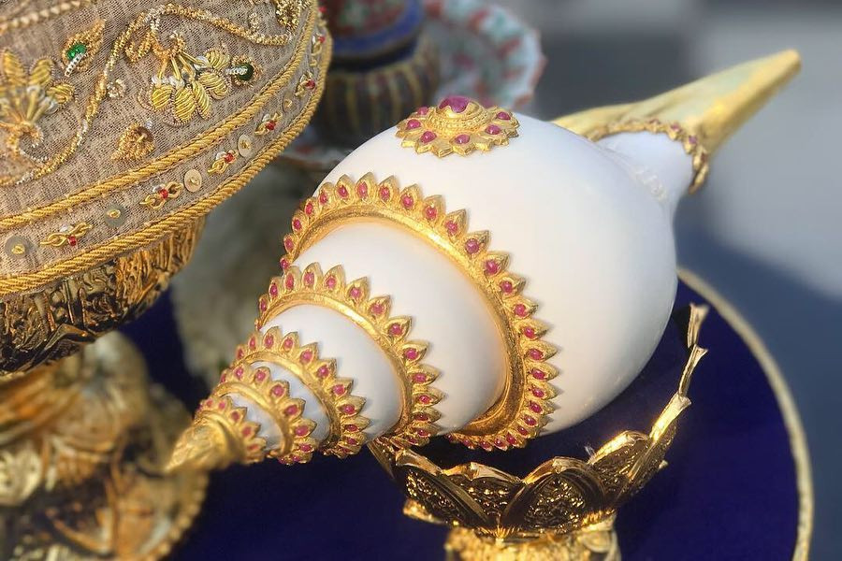
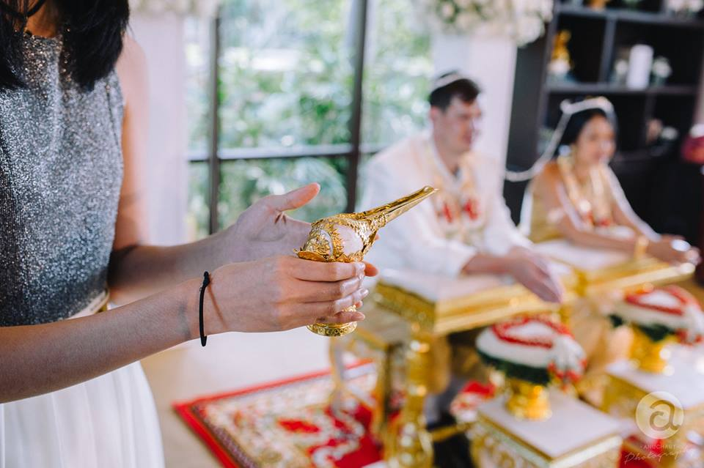
เกร็ดความรู้
สังข์หรือหอยสังข์ เป็นชื่อหอยทะเลกาบเดี่ยว มีถิ่นกำเนิดแถบมหาสมุทรอินเดีย มีหลายชนิด อาทิ สังข์แตรมีเปลือกสีขาว รูปทรงงดงาม นิยมใช้หลั่งน้ำในพิธีมงคล เช่น ใช้หลั่งน้ำสังข์ซึ่งเป็นน้ำพระพุทธมนต์ในพิธีมงคลสมรสหรืองานแต่งงาน

Slide 72
เกร็ดความรู้
ละครนอก มีมาตั้งแต่สมัยอยุธยา เป็นละครที่ใช้แสดงนอกวัง มีรายละเอียดดังนี้
ผู้แสดง เป็นชายล้วน สมัยโบราณมีพระราชบัญญัติห้ามให้ผู้หญิงแสดงละครนอก เนื่องจากผู้หญิงจะใช้สำหรับแสดงละครในเท่านั้น ต่อมา ร.๕ ให้ผู้หญิงแสดงละครนอกได้
เรื่องที่แสดง มีหลายเรื่อง เช่น การะเกด พิกุลทอง มโนห์รา มณีพิชัย สังข์ศิลป์ชัย ยกเว้น ๔ เรื่อง ที่ใช้สำหรับแสดงละครในเท่านั้น ได้แก่ รามเกียรติ์ อุณรุท ดาหลัง และอิเหนา ต่อมามีพระราชนิพนธ์ในรัชกาลที่ ๒ ได้แก่ สังข์ทอง ไกรทอง ไชยเชษฐ์ คาวี มณีและพิชัย เป็นต้น

Slide 73
เกร็ดความรู้
ลักษณะการแสดง ไม่พิถีพิถันในการร่ายรำ เน้นการนำเสนอเรื่องราว จังหวะการร้องและการบรรเลงดนตรีค่อนข้างเร็ว เน้นความตลกขบขัน ไม่เข้มงวดเรื่องขนบธรรมเนียมปะเพณี มักใช้ถ้อยคำสามัญชน

Slide 74
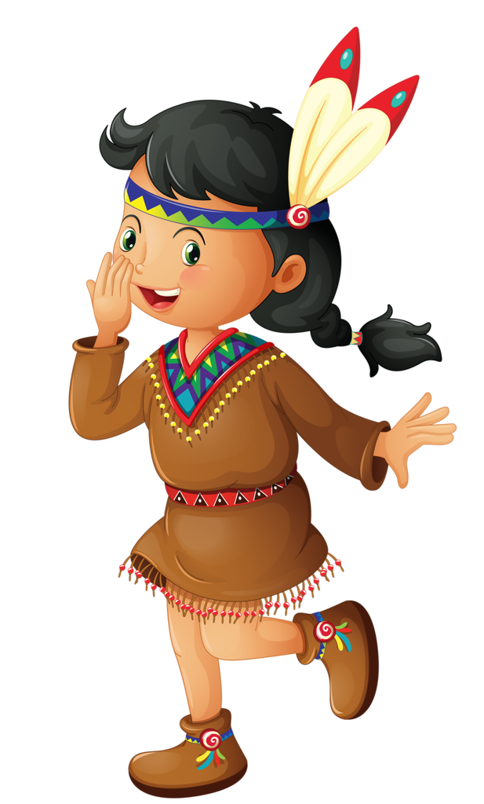
ตอบคำถามลงสมุด

Slide 75
ท้าวยศวิมลทำถูกหรือไม่ที่ขับไล่พระมเหสีและพระโอรสออกจากวัง เพราะเหตุใด
ถ้าไม่ถูกควรทำอย่างไร
ถ้านักเรียนเป็นท้าวยศวิมล นักเรียนจะเชื่อคำทำนายของโหรหรือไม่ เพราะเหตุใด
นางจันท์เทวีควรทำลายหอยสังข์หรือไม่ เพราะเหตุใด
นักเรียนจะช่วยแบ่งเบาภาระงานของพ่อแม่ได้อย่างไรบ้าง

